Slide 1
بِسْم الله الرَّحْمن الرّحيمِ

Slide 2
اللّغَةُ العَرَبيَّةُ / حل تدريبات

Slide 4
بـوبـي الْبـومَةُ الْحَـكـيـمَةُ

Slide 5
أَتَـذَكّـر
حَـرْفُ الباء ( ب )

Slide 7
ـ بـوبـي بـومَـةٌ بَـيْـضـاءُ.
ـ تَـلْـعَــبُ بـوبـي مَـعَ بَــطَّـةَ.
ـ لُـعْــبَـةَ الطَّـبـيـبِ وَالْمَـريـضِ.
ـ بـوبـي قَـلْـبُـهـا أَبْـيَـضُ .

Slide 8
حَـل تَـدْريـبـات حَـرْف الباء
في كتاب أتعلم في المدرسة
صفحة 33

Slide 9
أستمع ، ثم أصفق عند سماع صوت الباء ( ب )

Slide 10
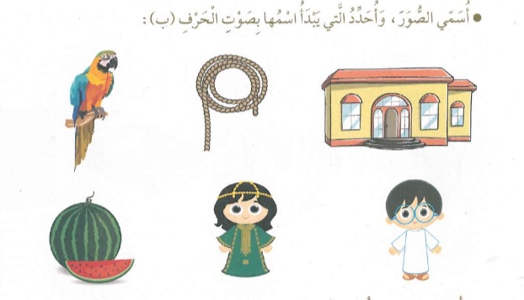
أسمي الصّور وأحدّد التي يبدأ اسْمها بِصوت الحرْف ( أ ):
ديــكٌ
أَرْنَـبٌ
حِـصـانٌ

Slide 11
أسمي الصّور وأحدّد التي لا يبدأ اسْمها بِصوت الحرْف ( أ ):
أقلام
ولد
أشجار
إيمان
أمجد
أدهم

Slide 12
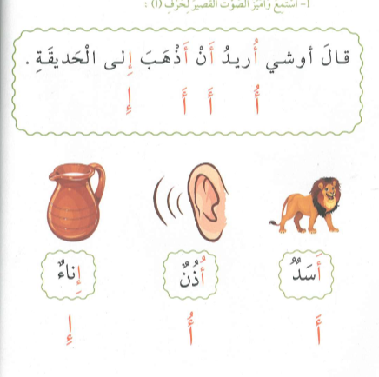
أستمع وأميز الصوت القصيرلحرْف ( أ ):

Slide 13
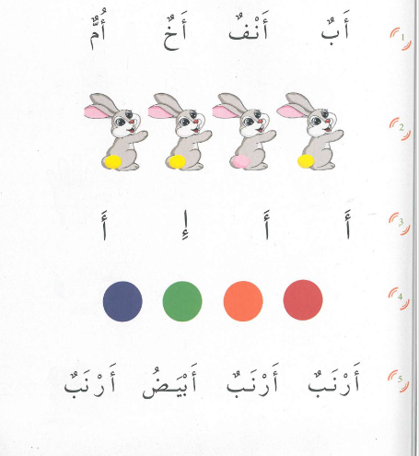
2 ـ أميز المختلف وأضع دائرة حوله:

Slide 14
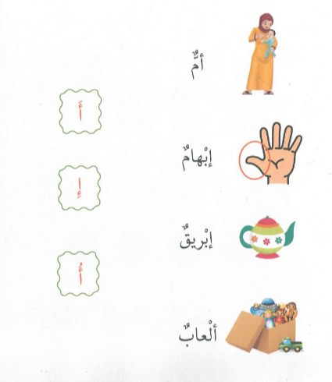
أصل الكلمة بشكل الحرف المناسب في العمود المقابل:

Slide 15
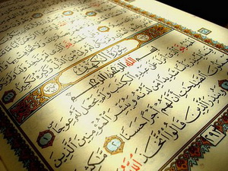
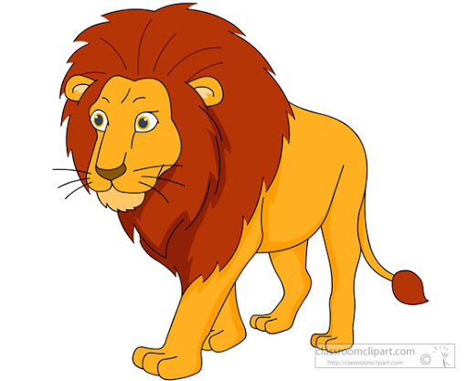
أستمع وأميز الصوت الطويل لحرْف ( أ ):
آياتٌ
أَسَـدٌ
آ
أَ

Slide 16
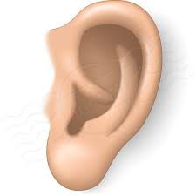
أستمع وأميز الصوت الطويل لحرْف ( أ ):
أوشـي
أُذنٌ
أو
أُ

Slide 17
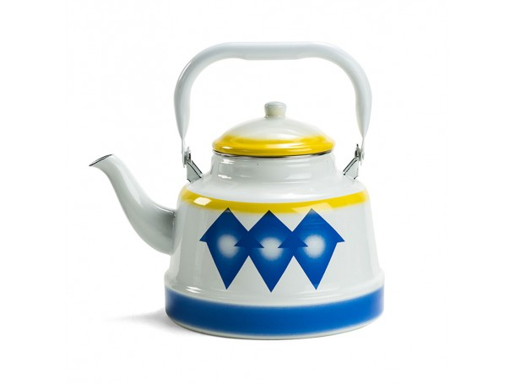
أستمع وأميز الصوت الطويل لحرْف ( أ ):
إيمان
إبريق
إيــ
إ

Slide 18
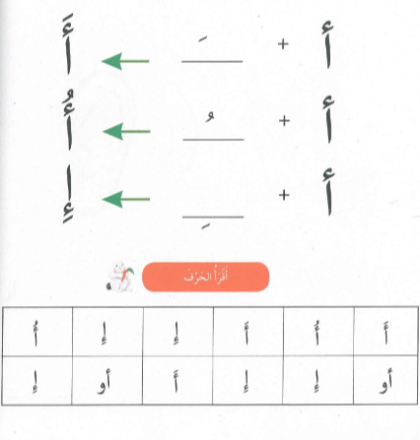
من وحي القاعدة النورانية:

Slide 19
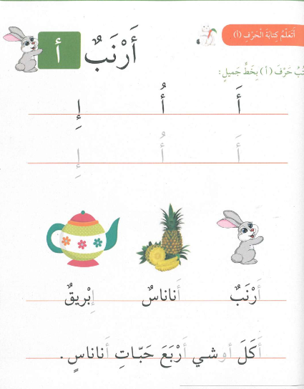
أتعلم كتابة الحرف ( أ ):

Slide 20
حل تدريبات حرف الصّاد
في كتاب النشاط الجزء الثاني
صفحة 16

Slide 21
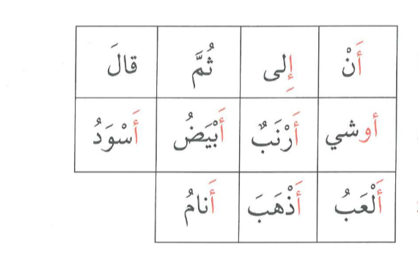
أتدرب على قراءة الكلمات:

Slide 22
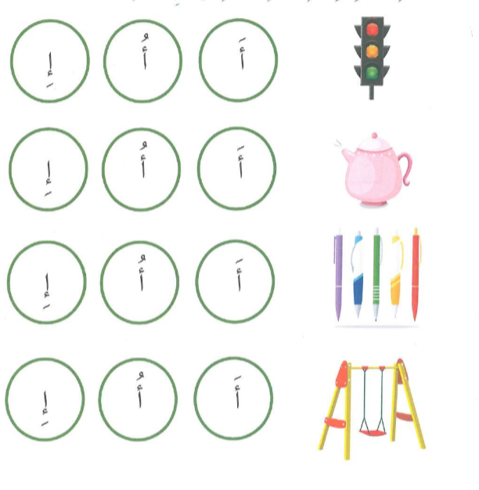
أظلل الدائرة المناسبة لصوت الحرف ( الهمزة ) في اسم الصورة :

Slide 23
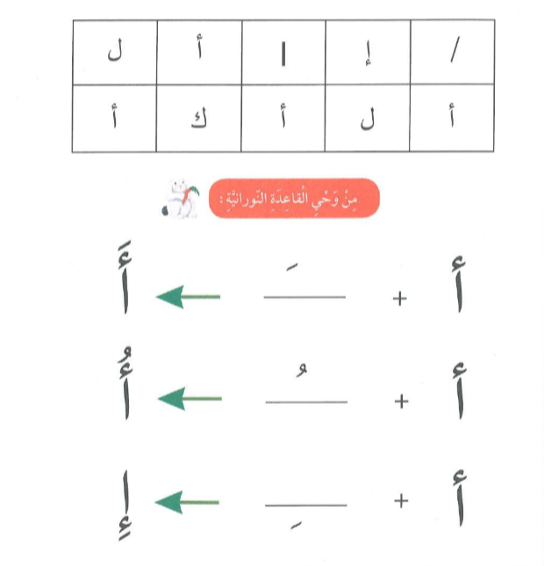
أظلل المربع الذي يحتوي على حرف ( أ ):

Slide 25
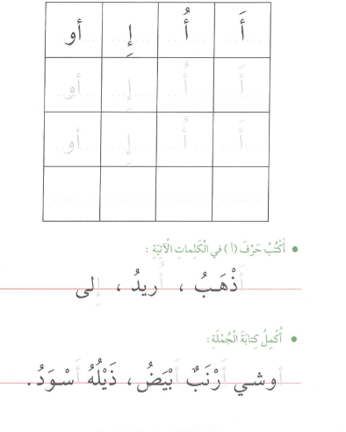
أكتب حرف ( أ ) بخط جميل:

Slide 26
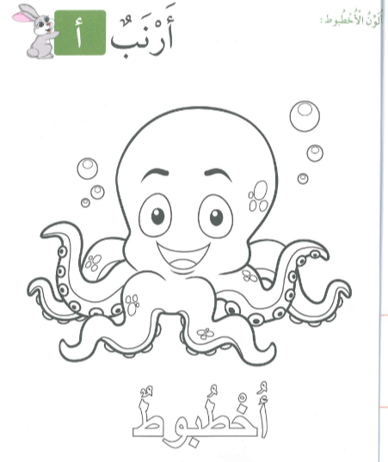
ألون الأخطبوط:

Slide 27
شُـكْـرًا لِمُـشـارَكَـتِـكُـمْ

